Slide 1

ΕΛΛΗΝΙΚΗ ΔΗΜΟΚΡΑΤΙΑ
ΑΠΟΚΕΝΤΡΩΜΕΝΗ ΔΙΟΙΚΗΣΗ ΜΑΚΕΔΟΝΙΑΣ ΘΡΑΚΗΣ
ΓΕΝΙΚΗ ΔΙΕΥΘΥΝΣΗ ΧΩΡΟΤΑΞΙΚΗΣ ΠΕΡΙΒΑΛΛΟΝΤΙΚΗΣ
ΚΑΙ ΑΓΡΟΤΙΚΗΣ ΠΟΛΙΤΙΚΗΣ
ΔΙΕΥΘΥΝΣΗ ΑΓΡΟΤΙΚΩΝ ΥΠΟΘΕΣΕΩΝ
ΚΕΝΤΡΙΚΗΣ ΜΑΚΕΔΟΝΙΑΣ
Τμήμα Εποικισμού & Αναδασμού
ΠΑΡΟΥΣΙΑΣΗ ΚΑΙΝΟΤΟΜΙΑΣ ΚΑΙ ΒΕΛΤΙΣΤΗΣ ΠΡΑΚΤΙΚΗΣ
ΤΙΤΛΟΣ ΚΑΙΝΟΤΟΜΙΑΣ
e-land files
Ψηφιακό Αποθετήριο Πολιτικής Γης

Slide 2
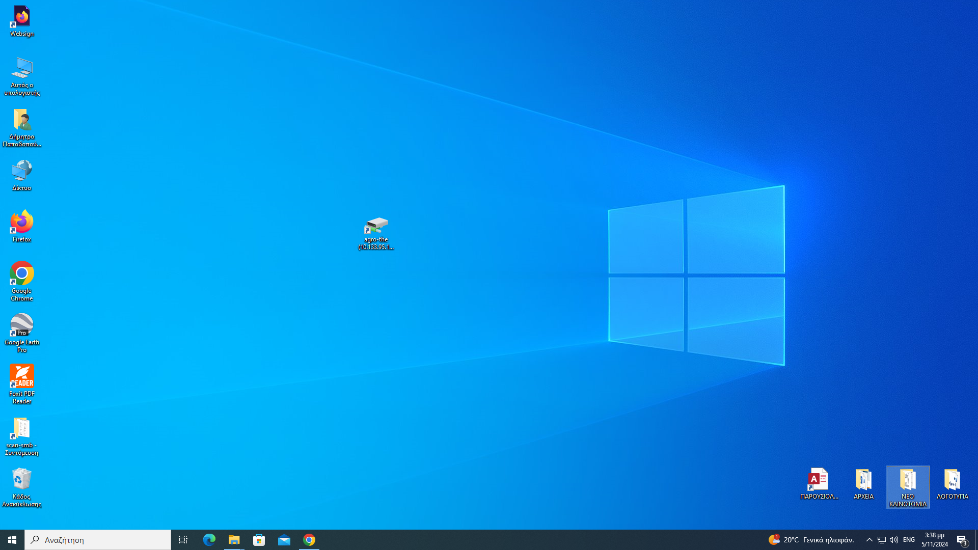
Η ΕΦΑΡΜΟΓΗ ΣΤΗΝ ΑΡΧΙΚΗ ΟΘΟΝΗ

Slide 3
ΨΗΦΙΑΚΟ ΑΠΟΘΕΤΗΡΙΟ
ΠΟΛΙΤΙΚΗΣ ΓΗΣ
7 ΠΕΡΙΦΕΡΕΙΑΚΕΣ ΕΝΟΤΗΤΕΣ
2 ΝΟΜΟΘΕΤΙΚΑ ΠΛΑΙΣΙΑ
14 Βασικές Αρχειακές Σειρές
149 Αρχειακές Υποσειρές

Slide 4

ΤΑΞΙΝΟΜΗΣΗ ΑΡΧΕΙΑΚΩΝ ΣΕΙΡΩΝ ΒΑΣΕΙ ΠΕΡΙΦΕΡΕΙΑΚΗΣ ΕΝΟΤΗΤΑΣ ΚΑΙ ΝΟΜΙΚΟΥ ΠΛΑΙΣΙΟΥ (άρθρο123 ΑΚ & νομ.διατ. 221/1979)

Slide 5

ΑΡΧΕΙΑΚΕΣ ΣΕΙΡΕΣ ΠΕ ΘΕΣΣΑΛΟΝΙΚΗΣ άρθρο 123ΑΚ

Slide 6
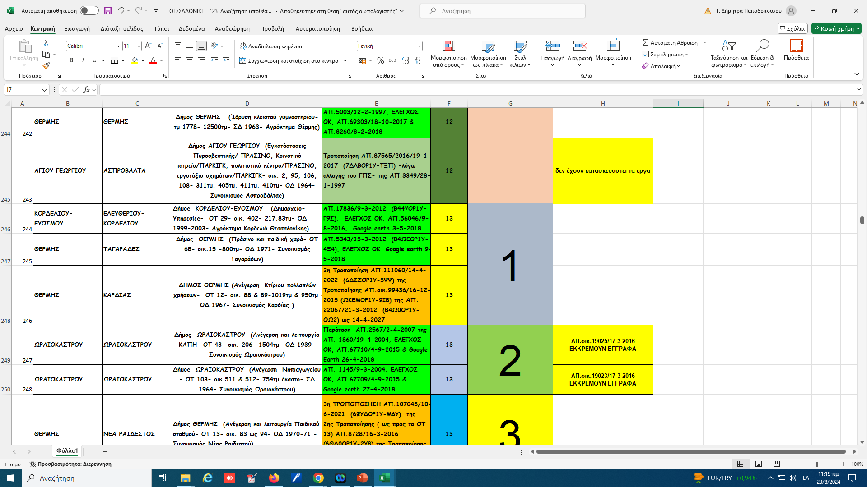
ΕΥΡΕΤΗΡΙΑΣΗ ΑΡΧΕΙΑΚΗΣ ΣΕΙΡΑΣ ΠΕ ΘΕΣΣΑΛΟΝΙΚΗΣ άρθρο123 ΑΚ

Slide 7
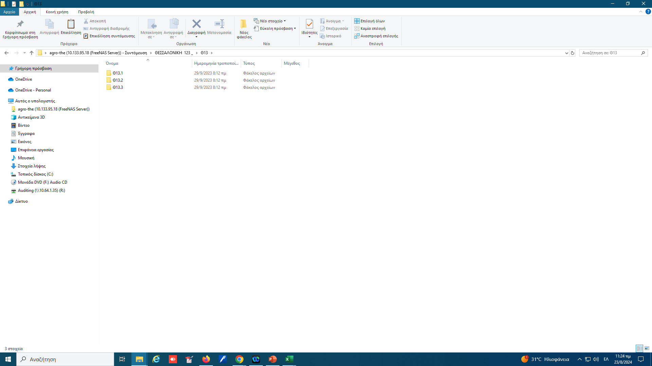
ΠΕ ΘΕΣΣΑΛΟΝΙΚΗΣ άρθρο 123ΑΚ_ΦΑΚΕΛΟΣ 13

Slide 8
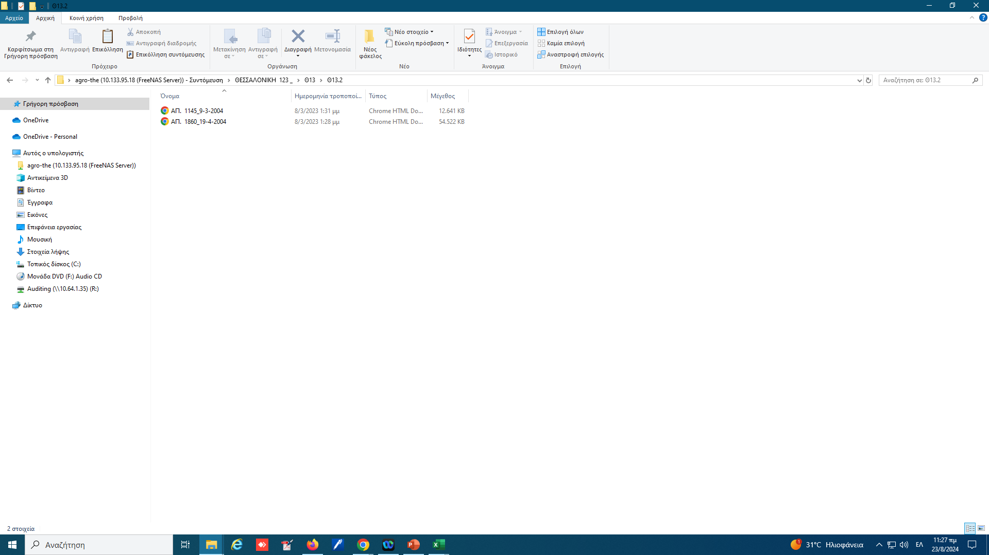
ΠΕ ΘΕΣΣΑΛΟΝΙΚΗΣ άρθρο123ΑΚ_ΦΑΚΕΛΟΣ 13_ΥΠΟΦΑΚΕΛΟΣ 2

Slide 9
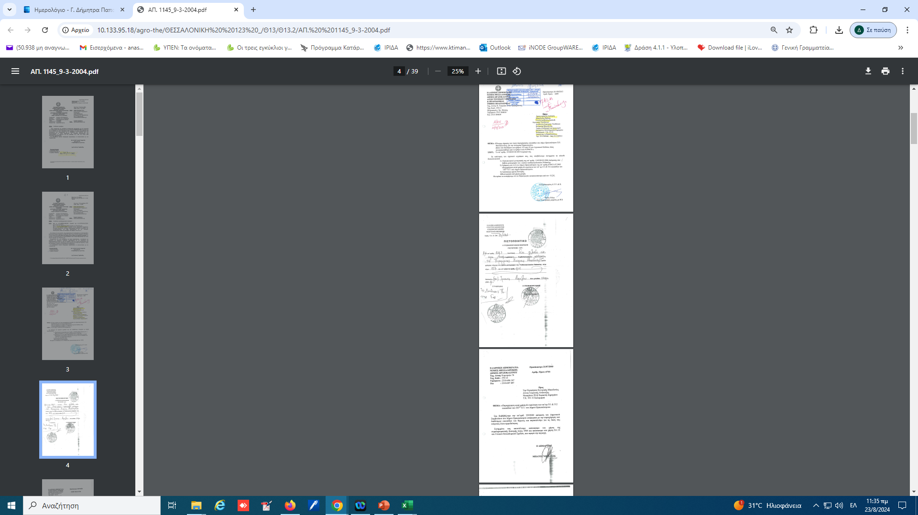
ΠΕ ΘΕΣΣΑΛΟΝΙΚΗΣ άρθρο 123_ΦΑΚΕΛΟΣ 13_ΥΠΟΦΑΚΕΛΟΣ 2
ΨΗΦΙΟΠΟΙΗΜΕΝΑ ΕΓΓΡΑΦΑ

Slide 10
έως σήμερα
3.300 ψηφιοποιημένα αρχεία…...

